Slide 1







동아리 목표
파이썬 문법의 기초를 마스터 할 수 있어요.
파이썬 문법 기초 동아리 커리큘럼
1회차: OT/ 파이썬 소개 및 파이썬 실행환경 설치
2회차: 기본연산자, 데이터 타입
3회차: 입력/변수/비교연산자
4회차: 문자열/ 리스트와 튜플/ 책만들기 프로젝트 분업
5회차: 시퀀스 자료형
6회차: 조건문 / 책만들기 프로젝트 프로그레스 체크
7회차: 반복문 /
8회차: 파일 다루기 / 활동마무리 / 책만들기 프로젝트 완료
미 술

Slide 2


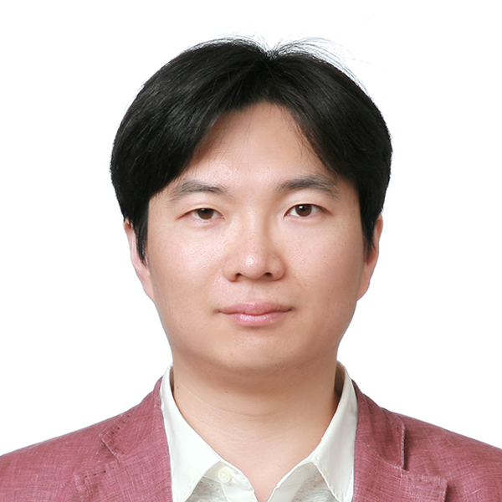



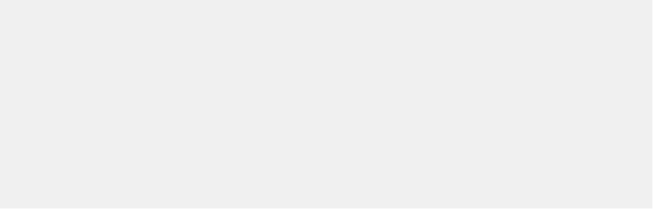


김수현 멘토
백문불여일견
백견불여일타
Hi~
닉네임
소망상자
MBTI
ISTJ-A
취 미?
영화감상/ 독서

Slide 3


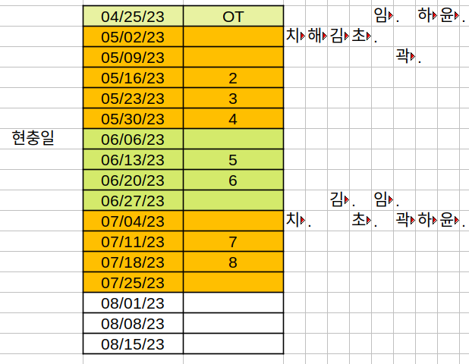

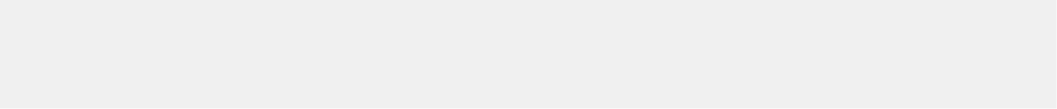
우리 동아리 활동일정
화요일 7시에 만나요!
수업 진행 방식
- 과제 문제 풀이
- 지난시간 복습
- 오늘 배울 내용
- 과제 설명
Notes:
활동 일정을 체크 한 후 해당 일정에 색칠
구체화된 동아리 활동일정을 하단 회색 박스안에 작성

